Slide 1

Tic Tac Toe Game
20161901 김주환
20165153 백지수

Slide 2

Content1
Tic Tac Toe 게임이란?
Content 2
게임화면 시연 및 설명
Content 3
Easy,Normal,Hard mode

Slide 3

Tic Tac Toe Game이란?

Slide 4

Tic Tac Toe 게임이란?
Tic Tac Toe 게임이란?
- 오목과 아주 유사한 형태의 보드게임
- 3 x 3의 보드판에서 1P는 O, 2P는 X를 그린다.
- 먼저 O나 X를 3개가 직선으로 이어지게 만들면 승리한다.

Slide 5
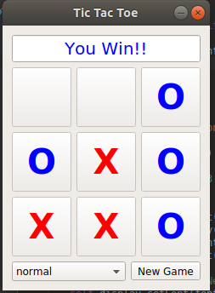
Tic Tac Toe 게임이란?
- 맨 오른쪽 줄에 O 3개가 직선으로 위치하면서 O가 이긴다.

Slide 6
AI Easy mode
AI Easy Mode
- 이전에 사용하지 않았던 지점 중 무작위로 선택

Slide 7
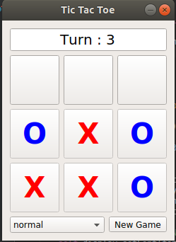
AI Normal Mode
AI Normal Mode
- 다음 턴에 게임이 끝나는 경우를 막는다
* 가로, 세로, 대각선 중 같은 문자가 2개 있고, 한 칸이 비어있는 경우 해당 칸을 선택한다
- 게임이 끝나는 경우의 수가 아니면 무작위로 선택한다

Slide 8
AI Hard Mode
AI Hard Mode
- 처음 수행시 최상의 수를 선택한다
중앙 선택 Corner 선택
Edge 선택 해당위치와 가까운 Corner 선택
Corner 선택 중앙선택
- 다음 턴에 게임이 끝나는 경우를 막음
- 그런 경우의 수가 없다면 fork를 막음
- 그런 경우의 수가 없다면 무작위 선택

Slide 9
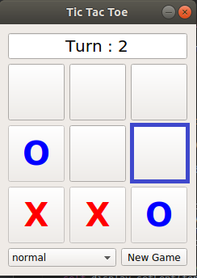
Fork 란?
Fork
- 오목의 33과 같은 경우

Slide 10
Tic Tac Toe 게임
들어주셔서 감사합니다:D

